Slide 2
Kako razvijati računalniško mišljenje pri reševanju problemov
RADOVAN KRAJNC
ZRSŠ, OE Maribor
To delo je objavljeno pod licenco Creative Commons Priznanje avtorstva-Nekomercialno-Deljenje pod enakimi pogoji 4.0 Mednarodna.

Slide 3
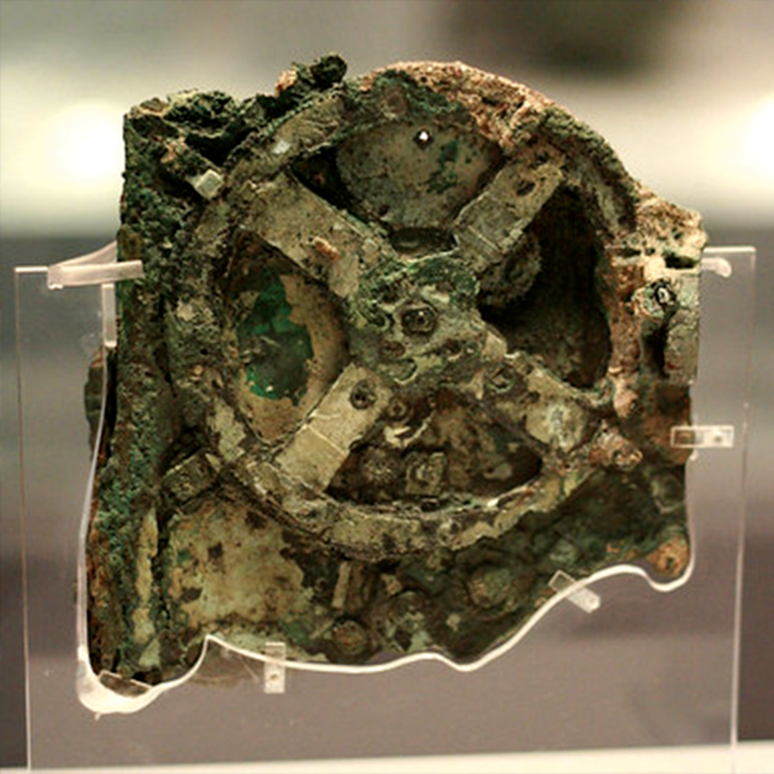
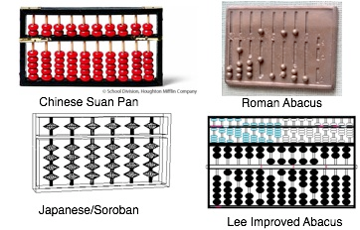
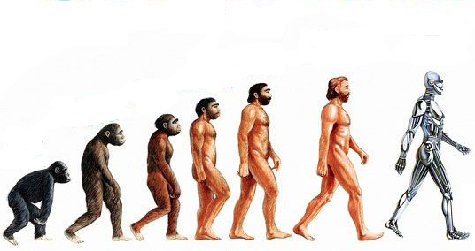
Kulturne in druge spremembe
Vir slik: https://content.techgig.com, https://www.collinsdictionary.com, http://www.goodmath.org, https://www.nashvilleparthenon.com, https://www.stopdyrette.net
John Sanford: Introducing Computational Thinking Through Spreadsheets

Slide 4
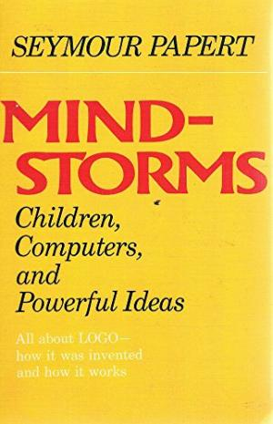
V viziji Paperta otroci programirajo računalnik in ne računalnik otroka (1980)
Seymour Papert je bil tudi učenec Piageta.
Razvil je jezik Logo.
Prvi je uporabil izraz računalniško mišljenje.
Njegovi “učenci” so razvili Scratch.

Slide 5
Definicije računalniškega mišljenja I
Jeannette Wing, ACM, 2006 in 2011
"Računalniško mišljenje je miselni proces, povezan z oblikovanjem problemov in njihovih rešitev, tako da so rešitve predstavljene v obliki, ki jo lahko učinkovito izvede naprava ali orodje za obdelavo informacij." (“Computational thinking is the thought processes involved in formulating problems and their solutions so that the solutions are represented in a form that can be effectively carried out by an information-processing agent”)
The Royal Society definition (2012)
"Računalniško mišljenje je proces prepoznavanja vidikov računalništva v svetu, ki nas obdaja, ter uporaba orodij in tehnik računalništva za razumevanje in utemeljevanje naravnih in umetnih sistemov ter procesov." (“Computational thinking is the process of recognising aspects of computation in the world that surrounds us, and applying tools and techniques from Computer Science to understand and reason about both natural and artificial systems and processes”)

Slide 6
Definicije računalniškega mišljenja II
The Computer Science Teacher Association (CSTA) in International Society for Technology in Education (ISTE) sta pripravili nasledno definicijo:
Računalniško razmišljanje je proces reševanja problemov, ki vključuje (vendar ni omejen na) naslednje značilnosti:
zmožnost oblikovanja problemov na način, ki pri iskanju rešitev omogoča uporabo računalnikov in drugih orodij,
zmožnost logičnega organiziranja in analize podatkov,
zmožnost predstavitve podatkov s pomočjo abstraktnega mišljenja (modeli, simulacije),
zmožnost avtomatizacije rešitev s pomočjo algoritmičnega mišljenja (zaporedje korakov),
zmožnost prepoznavanja, analize in izvedbe možnih rešitev problema s ciljem ugotavljanja najučinkovitejše in najbolj uporabne kombinacije korakov za rešitev zastavljenega problema,
zmožnost posplošitve in prenos konkretne rešitve zastavljenega problema na številne nove probleme.
Computational Thinking is a problem-solving process that includes (but is not limited to) the following characteristics:
Formulating problems in a way that enables us to use a computer and other tools to help solve them
Logically organizing and analysing data
Representing data through abstractions such as models and simulations
Automating solutions through algorithmic thinking (a series of ordered steps)
Identifying, analysing, and implementing possible solutions with the goal of achieving the most efficient and effective combination of steps and resources
Generalizing and transferring this problem solving process to a wide variety of problems

Slide 7
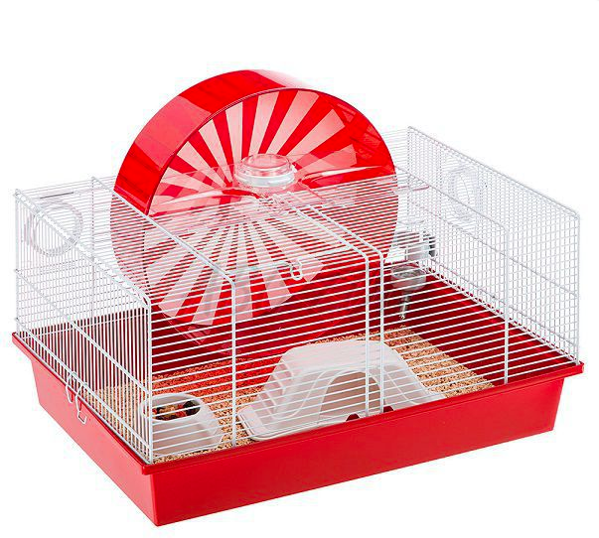
Kakšno razdaljo preteče hrček v 24 urah?
Vir slike: https://abc-zoo.si

Slide 8
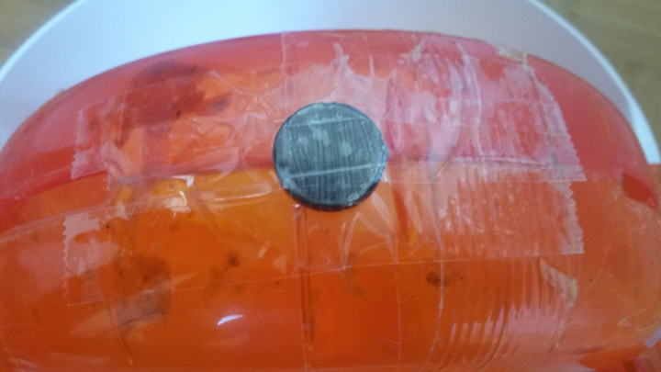

Slide 9
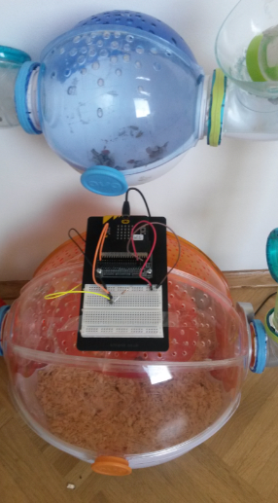
Zaznavanje magneta in štetje prehodov.
Množenje št. prehodov z obsegom kolesa.

Slide 10
Računalniško mišljenje je domena vseh znanosti

Slide 12
Pomembni elementi računalniškega mišljenja

Slide 13
Dekompozicija
Drobljenje kompleksnih problemov na manjše probleme, ki so bolj obvladljivi in lažji za reševanje.

Slide 14
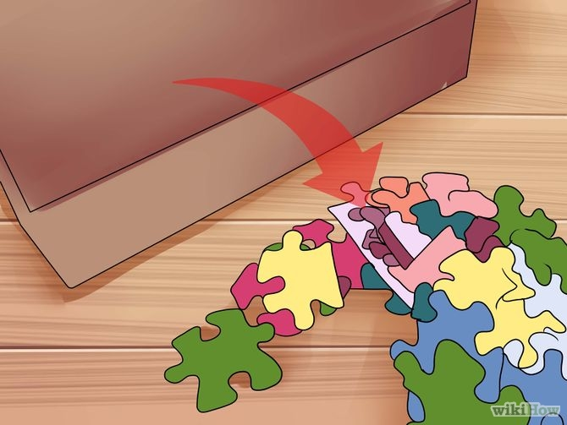
Sestavljanje - puzzle
Reševanje sestavljank zahteva pomemben element računalniškega mišljenja, to je zmožnost dekompozicije.

Slide 15
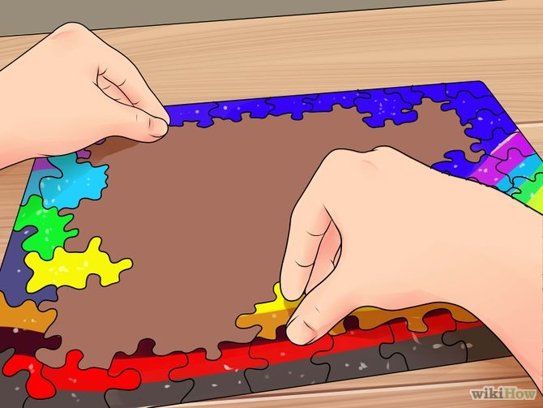
1. korak
Najdemo vse robne koščke.

Slide 16
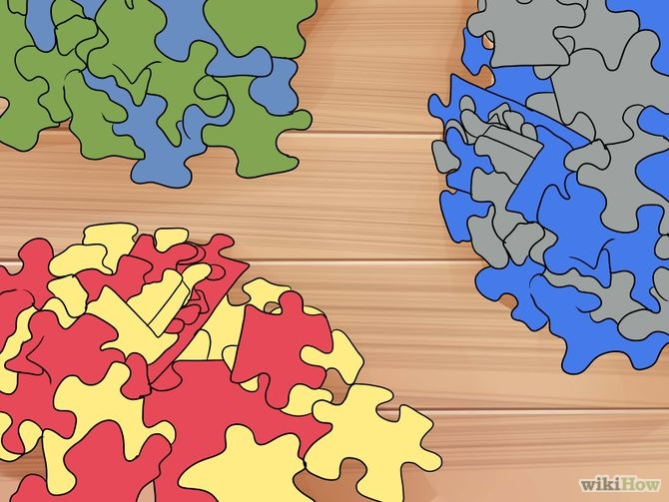
2. korak
Zberemo koščke po barvah (nebo, trava, …)

Slide 17
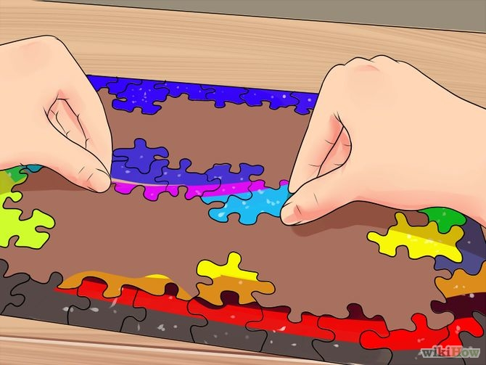
3. korak
Položimo dele sestavljanke na mesto kamor najverjetneje sodijo.

Slide 18
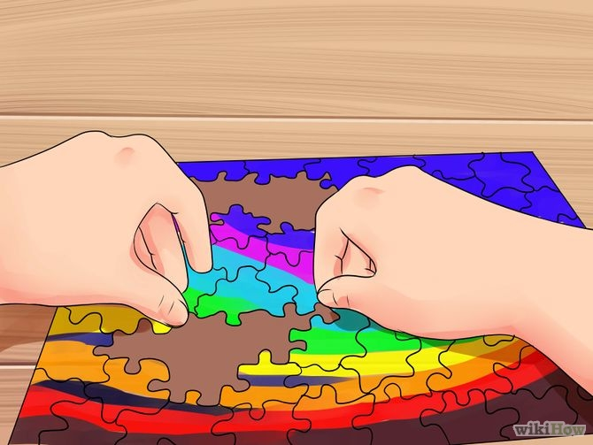
4. korak
Najdemo manjkajoče dele in jih vstavimo na pravo mesto.

Slide 19
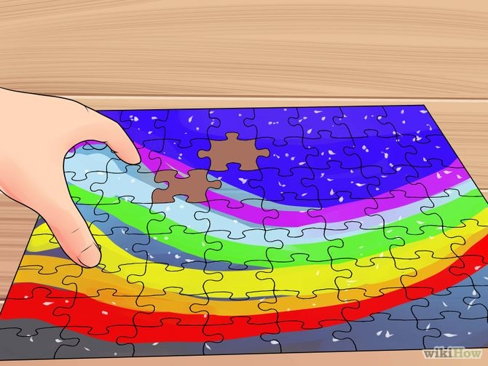
5. korak
… dokler ne rešimo sestavljanke do konca.

Slide 20
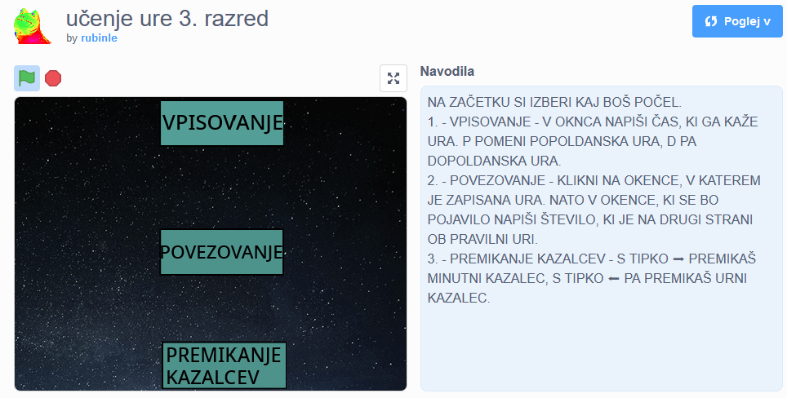
Primeri kjer moramo uporabiti dekompozicijo

Slide 21
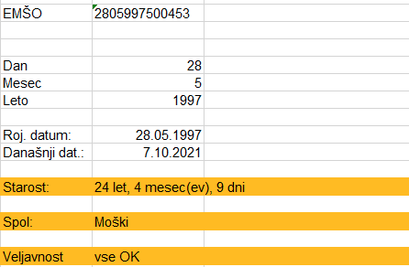
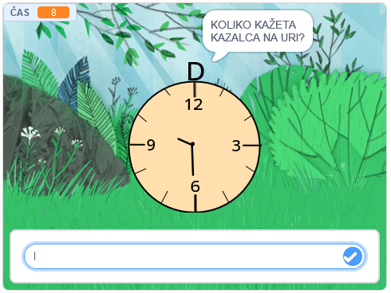
Primeri kjer moramo uporabiti dekompozicijo

Slide 22
Primeri kjer moramo uporabiti dekompozicijo

Slide 23
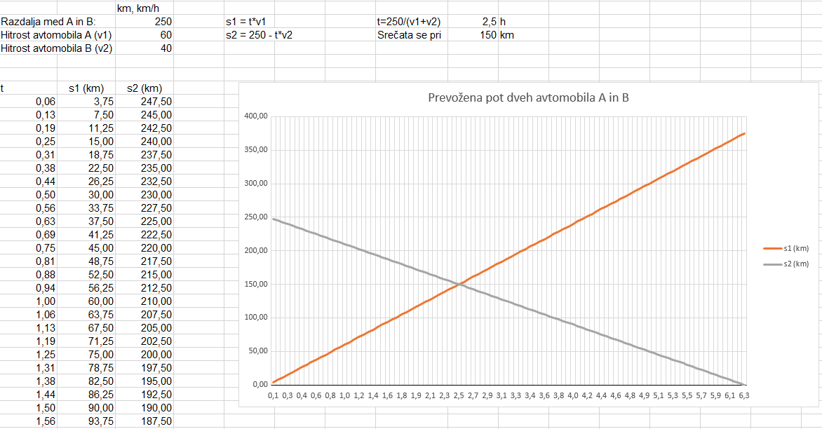
Primeri kjer moramo uporabiti dekompozicijo

Slide 24
Primeri kjer moramo uporabiti dekompozicijo

Slide 25
Primeri kjer moramo uporabiti dekompozicijo

Slide 26
Prepoznavanje vzorcev
Običajno najdemo nek vzorec v problemih, ki smo jih razdelili na manjše probleme.
Vzorci so podobnosti ali enake lastnosti problemov, ki jih rešujemo.

Slide 27
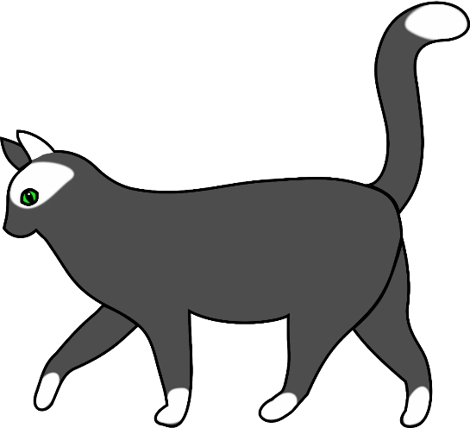
Skupne značilnosti
Objekti imajo:
Mačke
Rep
Oči
Dlaka
Atribute
Lastnosti

Slide 28
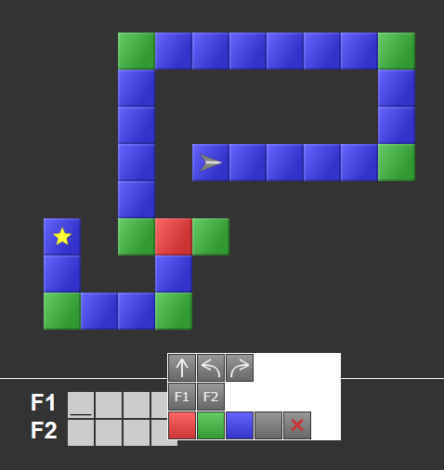
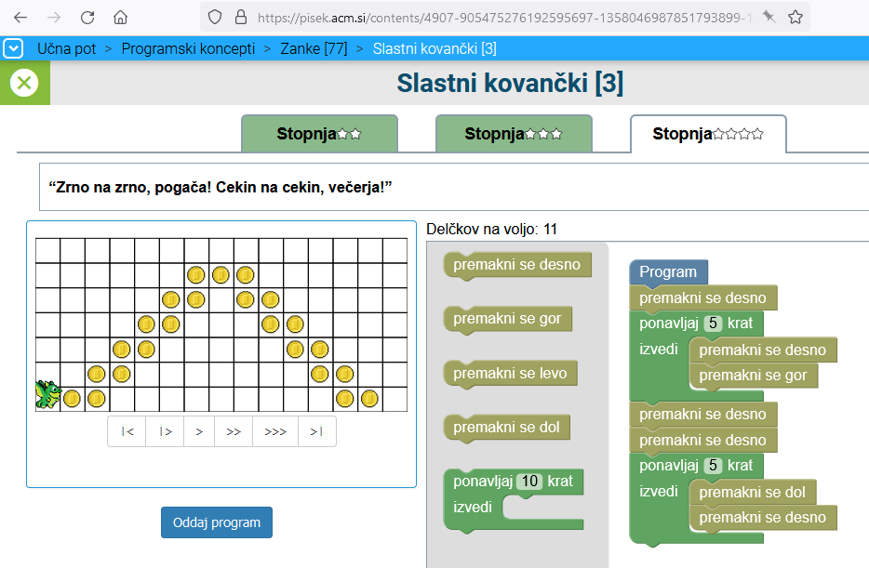
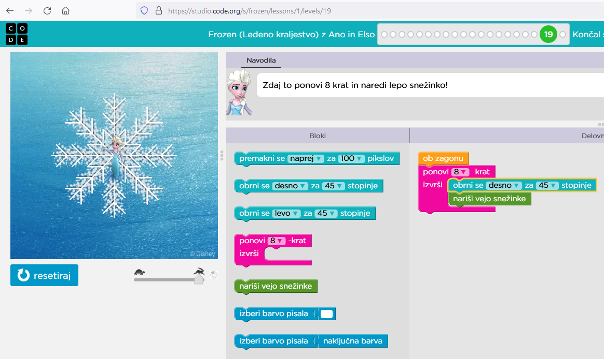
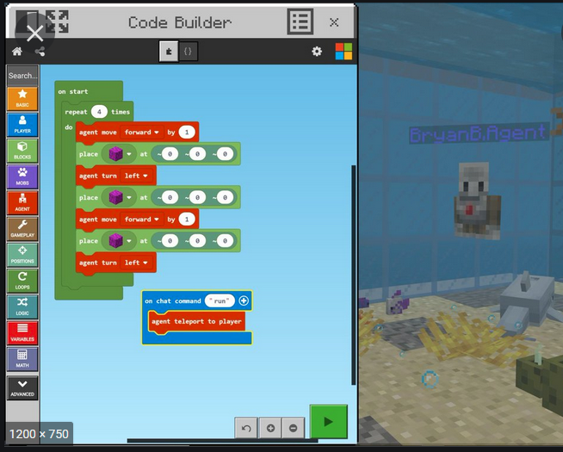
Robozzle.com Pišek
Code.org Minecraft

Slide 29
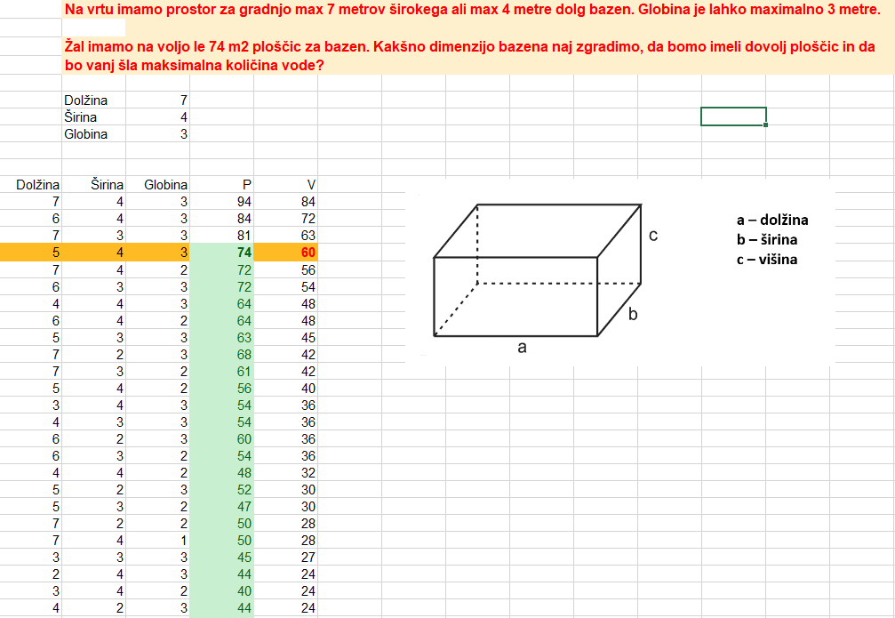
Primeri nalog s prepoznavo vzorcev

Slide 30
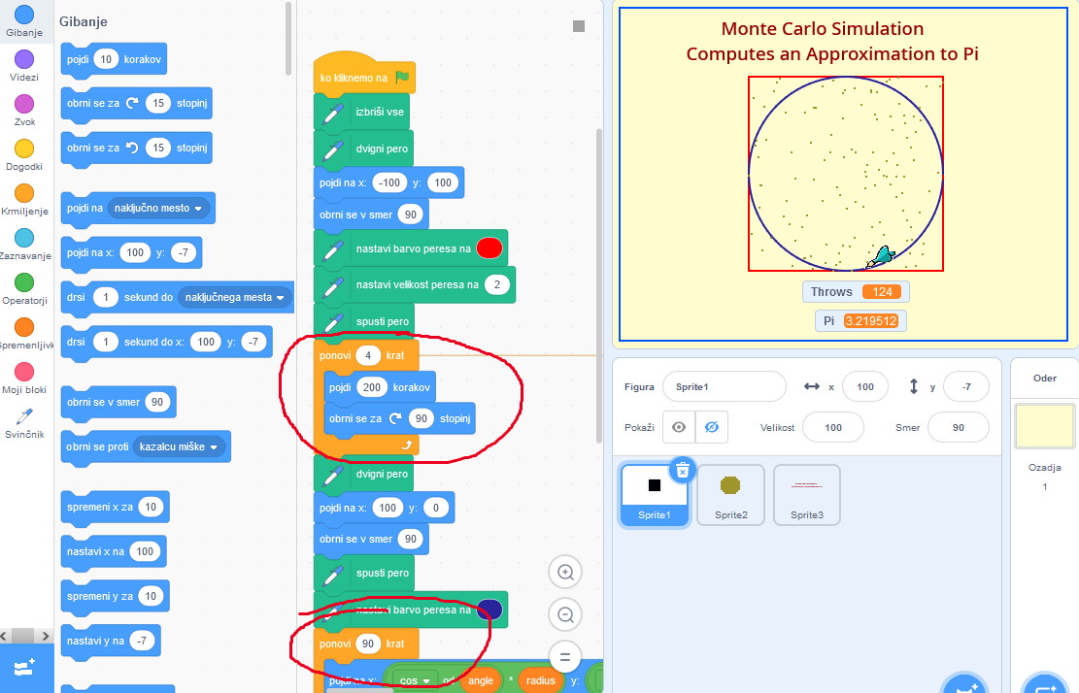
Ponavljanje - zanke

Slide 31
Abstrakcija
Zanemarjanje – lastnosti, ki jih ne potrebujemo, da se lažje osredotočimo na stvari, ki so pomembne.
Če razmišljamo o času, ki ga potrebujemo
za pot med posameznimi mesti,
zanemarimo velikost mest ali število
ovinkov.
B
8
A
12
7
C

Slide 32
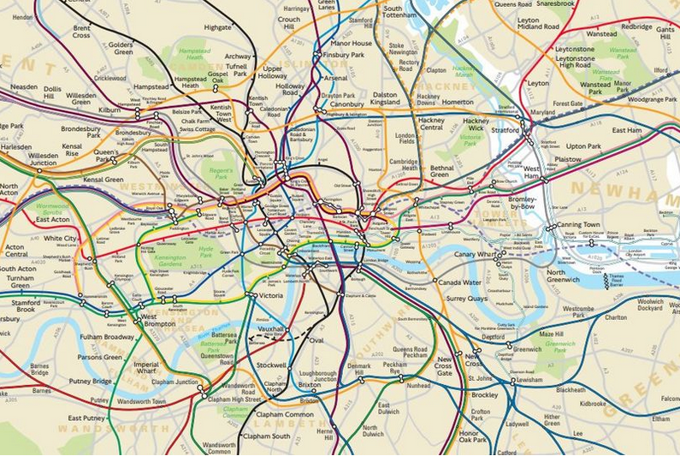
Iz točke A do točke B

Slide 33
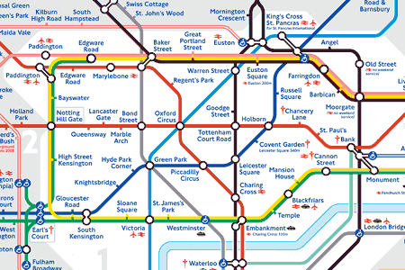
Iz točke A do točke B

Slide 34
Dejavnosti za razvijanje abstrakcije?
Izdelava igrice, ki simulira nek realni sistem.
V programu podrobnosti skrijemo v podprograme.
Priprava predstavitve, kjer zanemarimo nepomembnosti.
Spoznavanje lokalne ali svetovne zgodovine, ki je že sama po sebi abstrakcija nekih dogodkov in oseb.
Pri besedilnih nalogah razmišljamo o podatkih, ki jih imamo in podatkih, ki jih zanemarimo in kako predstaviti podatke v jeziku aritmetike, algebre ali geometrije.

Slide 35
Algoritem
Algoritem je končno zaporedje ukazov s katerim rešimo določen problem. Algoritme lahko pišemo v obliki diagramov poteka ali psevdo kode ali s simboli (za vrtčevske otroke).
Algoritem lahko izvede človek ali stroj.

Slide 36
Posploševanje (generalizacija)
Razvoj rešitve, ki reši veliko podobnih problemov.
Robotu lahko ukažemo, da nariše petkotnik.
Ali znamo sestaviti algoritem, ki nariše poljuben večkotnik?
Robotu ukažemo, da nariše kvadrat.

Slide 37
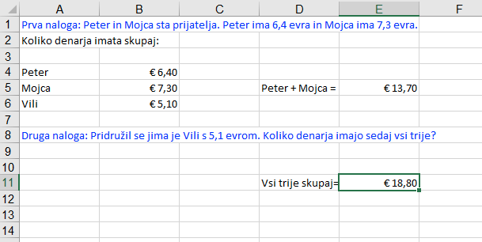
Modeliranje

Slide 38
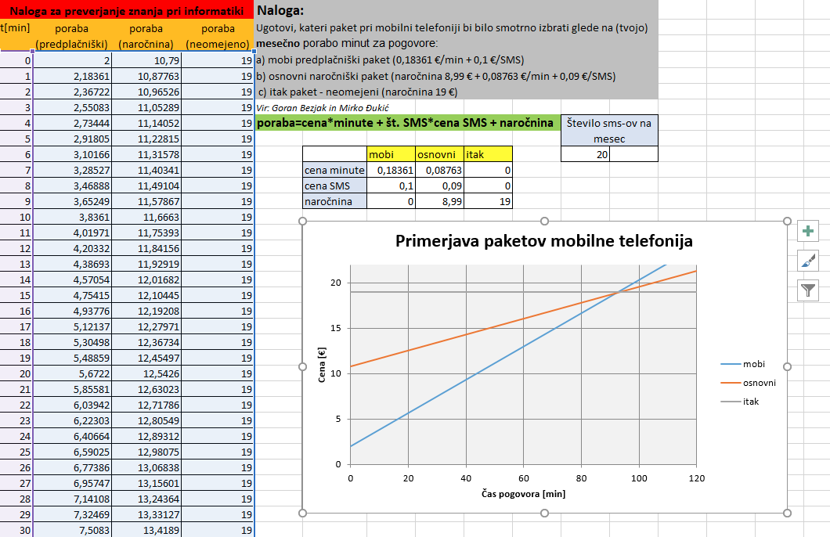
Modeliranje

Slide 39
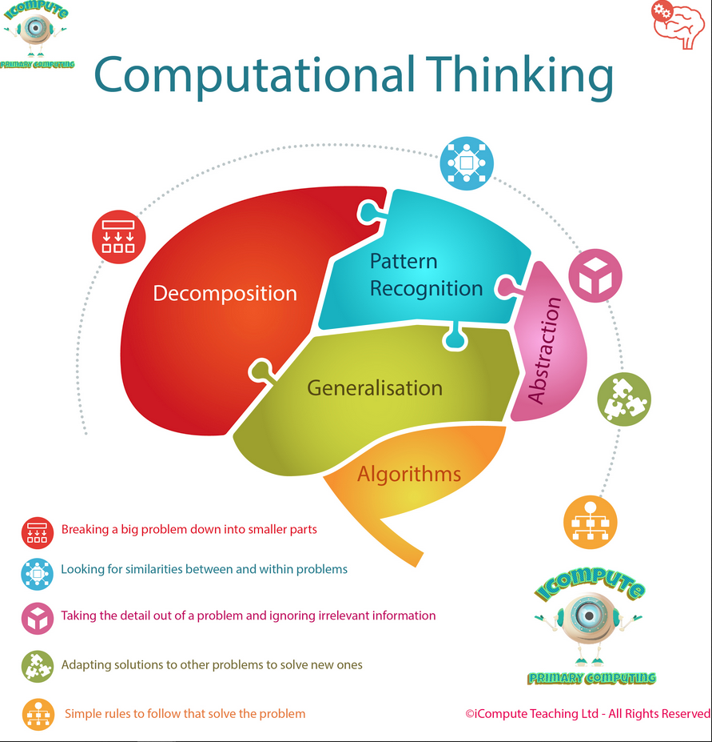
Kaj je pomembno pri razvijanju računalniškega mišljenja?
“Naravno” partnerstvo med človeškim mišljenjem in digitalnimi napravami.
Rutinska uporaba digitalne naprave, podobno kot je raba pisala in papirja.
Nadgradnja primerov iz običajnih učbenikov, ki ponujajo možnost rešitve z digitalnimi napravami.
Uporaba raznih digitalnih orodij za razlago, prikaz in predstavitev rešitev, ki so uporabljeni tudi v drugih situacijah, pri tem pa ima učenec na voljo le skop opis problema.
Vir: https://www.icompute-uk.com

Slide 40
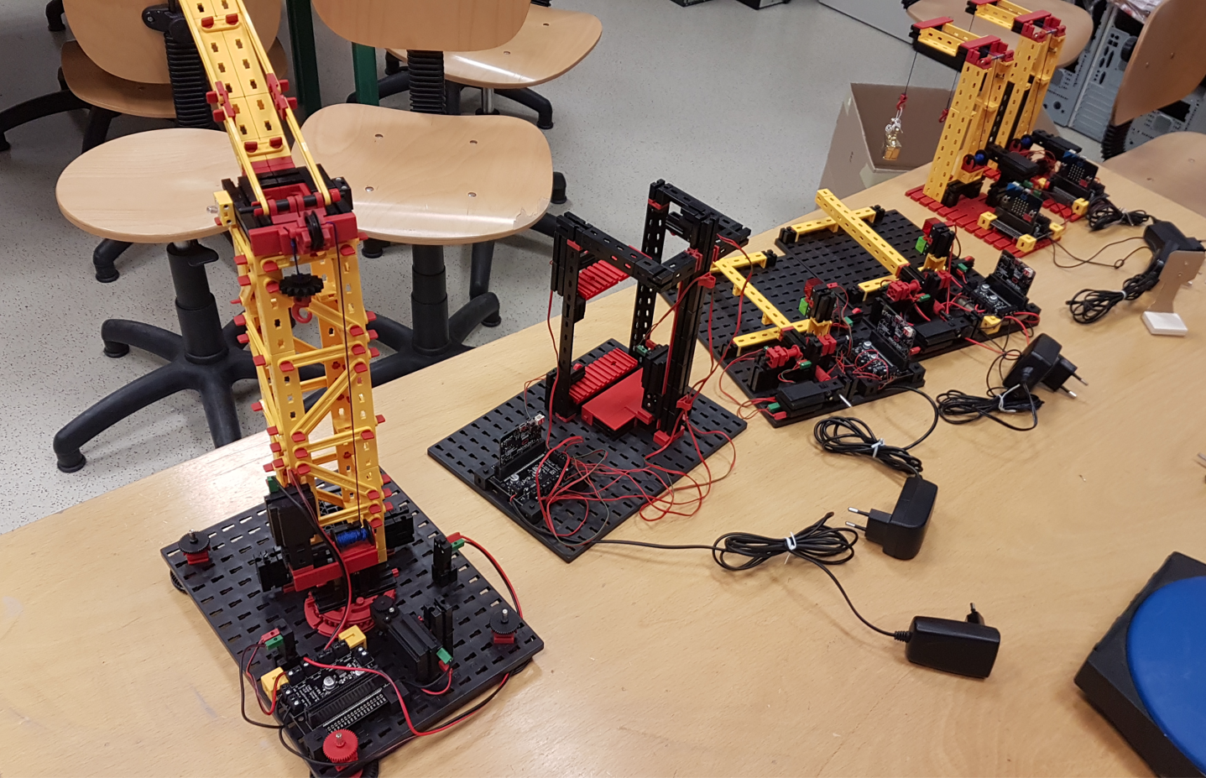
Foto: Danijel Šic

Slide 41
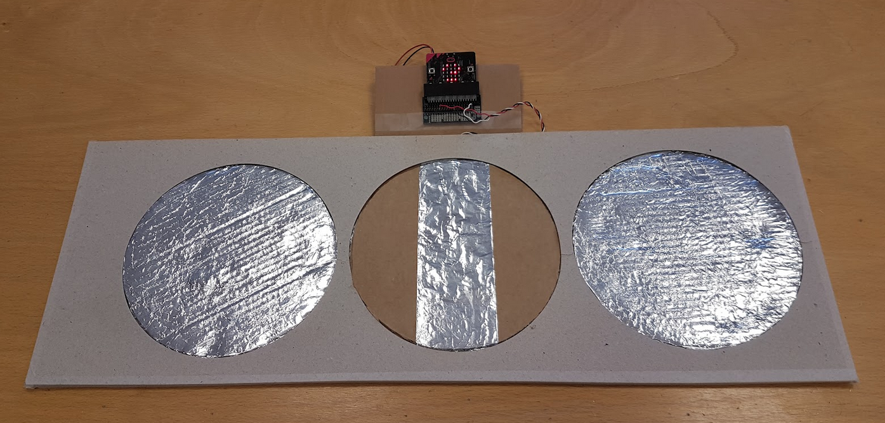
Športni karton - tapkanje
Foto: Danijel Šic

Slide 42
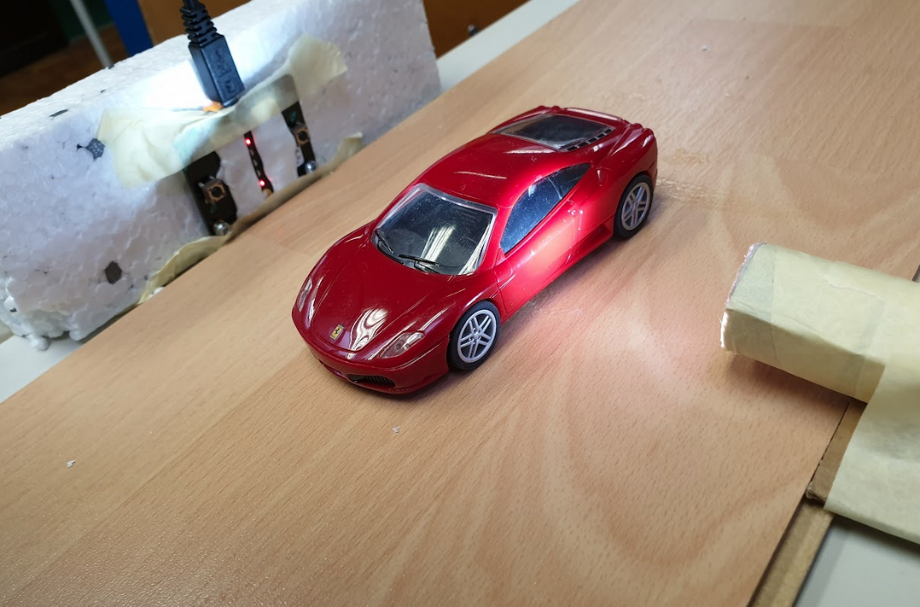
Merjenje hitrosti avtomobila s svetlobnim stikalom
Izvedba in fotografiranje: udeleženci seminarja Micro:bit in šolski projekti: Andi, Barbara, Gregor

Slide 43
Ali začenjamo čisto od začetka?
Rač. mišljenje
Znanstveni pristop
Učenje z raziskovanjem
Razdeliti problem na manjše probleme (dekompozicija)
Poiskati vzorce
Izluščiti pomembne podatke (abstrakcija)
Načrtovati možne rešitve (algoritem, optimiranje, iskanje napak)
Opazovanje
Postavljanje hipotez
Raziskava
Zaključki in ugotovitve
Opredelitev problema in načrtovanje poskusa.
Prepoznavanje predhodnih znanj in izkušenj, oblikovanje raziskovalnih vprašanj in postavljanje hipotez.
Iskanje, dokumentiranje in delo s podatki (analiza, urejanje, prikaz, vrednotenje,).
Rešitev problema in uporaba znanja
Notes:
Projekti, odprte naloge, učenje z raziskovanje in preiskovanjem, sodelovalno učenje,

Slide 44
Kako podpreti učence pri izbiri in reševanju avtentičnega problema pri katerem razvijajo RM?
Učencem posredovati temeljna vsebinska znanja in veščine, ki jih bodo potrebovali pri reševanju problema.
Učence podpreti pri programiranju naprave oz. dajanju navodil napravi.
Učencem pomagati izbrati takšen problem, ki ga bodo sposobni rešiti v predvidenem času.
Učence podpirati pri načrtovanju in spremljanju procesa.
Spodbujati sodelovanje učencev.
Če je možno vključiti zunanje uporabnike.
Načrtovati dovolj časa za proces reševanja problema.
Razmisliti o ocenjevanju procesa in kriterijih uspeha.
Narediti refleksijo opravljenega dela + vrstniško dajanje PI.
Proslavljanje.

Slide 45
Kaj potrebujemo za razvijanje RM?
RM vključeno v učne načrte (integrirano ali nov predmet?)
RM vključeno v programe bodočih učiteljev.
Stalno strokovno spopolnjevanje učiteljev za razvijanje RM.
Skupnost učiteljev za podporo pri razvijanju RM
Vodstvo, ki spodbuja in “podpira”.

Slide 46
Hvala za pozornost!
https://www.youtube.com/watch?v=xMzojQFyMo0

